Slide 1
Профессиональный рост учителей биологии, работающих с детьми ОВЗ как приоритетная задача обновлённых ФГОС
Учитель биологии МБОУ СОШ №26
Янсубаева Ирина Павловна

Slide 2
Приказом Министерства просвещения
Российской Федерации от 08 ноября 2022 года № 955 внесены изменения в некоторые приказы Министерства образования и науки Российской Федерации и Министерства просвещения Российской Федерации, касающиеся федеральных государственных образовательных стандартов общего образования и образования обучающихся с ограниченными возможностями здоровья(ОВЗ) и умственной отсталостью (интеллектуальными нарушениями) (документ действует с 17.02.2023).

Slide 3
Суть правок: детальнее описали возможные виды деятельности воспитанников в зависимости от возраста.
При обучении учащихся с ОВЗ Учебная Организация разрабатывает адаптированную программу ООО (одну или несколько) в соответствии со ФГОС и федеральными адаптированными программами ООО.

Slide 4
Содержание и планируемые результаты разработанных Учебной Организацией образовательных программ не должны быть ниже соответствующих содержания и планируемых результатов ФООП.
Организация учебно-воспитательной и коррекционной работы с детьми, имеющими нарушения развития, предполагает необходимость специальной подготовки педагогов.

Slide 5
Подход к процессу обучения и воспитания
требует создания новых форм и способов организации образовательного процесса, а не искусственное включение детей с особыми образовательными потребностями в уже сложившуюся систему.
Педагог, работающий с детьми с ОВЗ, должен быть компетентным по следующим направлениям:
-Воспитательно-образовательному;
-Учебно-методическому;
-Социально-педагогическому.

Slide 6
Необходимо четкое представление об особенностях психофизического развития детей с ОВЗ.
Инклюзивное образование признает индивидуальную ценность каждого ученика. Перед учителем встает задача для каждой категории обучающихся подобрать необходимый арсенал приемов и техник, темп работы, форму выполнения заданий, способы оценивания результатов.

Slide 7
Работа с каждой категорией детей с ОВЗ
имеет свои особенности.
Нарушение опорно-двигательного аппарата:
планируется весь маршрут передвижения ребенка по школе, все режимные моменты и их обеспечение.
При нарушениях когнитивной сферы – одной из особенностей предметно-развивающей среды является наличие наглядного материала, красочного, простого, с выразительной формой, обеспечивающего возможность участия в работе всех детей.
Для детей с речевыми нарушениями – наличие разнообразного картинного материала, альбомов с иллюстрациями, репродукциями, наборы карточек.

Slide 8
Педагоги должны вовлечь ребенка с ОВЗ в
целостный процесс развития, воспитания, социализации, обучения, несмотря на физические, интеллектуальные и личностные особенности. Вместе, развиваясь и взрослея, дети учатся адекватно принимать собственные особенности и учитывать особенности другого ребенка. Интегрированный подход к воспитанию дает возможность ребенку с особенностями развития преодолеть трудности и стать в будущем равноправным членом общества, снижая риск его социальной изоляции.

Slide 9
Профессиональная компетентность учителя
-это стремление к совершенствованию, приобретению новых, специальных знаний и
умений, без этого не обойтись в работе с
детьми с ОВЗ.
Педагоги должны получать теоретические и практические знания на курсах повышения квалификации и переподготовки, в мероприятиях по обмену опытом.
Константин Дмитриевич Ушинский говорил: «В деле обучения и воспитания, во всем школьном деле ничего нельзя улучшить, минуя голову учителя. Учитель живет до тех пор, пока он учится. Как только он перестает учиться, в нем умирает учитель».

Slide 10
Школа может использовать различные образовательные технологии, за исключением тех, которые наносят вред физическому или психическому здоровью обучающихся.
Например: информационно-коммуникационные, проектные, личностно ориентированные, исследовательские, игровые, здоровьесберегающие. Учитель должен понимать особенности детей с особыми образовательными потребностями, чтобы эффективно выстроить психолого-педагогическое сопровождение.

Slide 12
При обучении детей с ОВЗ особо важное значение имеет не столько усвоение тех или иных знаний по общеобразовательным предметам, сколько коррекция недостатков психического развития ученика в целом.
Перед учителем, прежде всего встает задача коррекции познавательной деятельности. Применение на уроках биологии коррекционно-развивающих упражнений решает данную задачу, поскольку такие упражнения направлены, на повышение и коррекцию учебных знаний, навыков и умений.

Slide 13
Коррекционно-развивающие упражнения направлены на:
-Снятие эмоционального напряжения.
-Создание ситуации успеха.
-Возможность дать детям почувствовать себя самостоятельными и уверенными в себе.
-Коррекцию аффективных форм поведения.
Урок, в связи с особенностями развития обучающихся, выстраивается по модели образовательной системы, которая помогает каждому ученику достичь оптимального уровня интеллектуального развития в соответствии с его природными задатками и способностями.

Slide 14
Основные этапы урока включают в себя:
объяснение материала учителем- не больше
10 минут и затем дается задание, которое ученики выполняют в классе;
2) взаимоконтроль обучающихся, при котором ученики обмениваются тетрадями или слушают и оценивают ответы друг друга. Это способствует формированию универсальных учебных действий – проверяя работу товарища, ученик и сам совершенствуется в учебном материале;
3) самостоятельная работа обучающихся, при которой ученики читают, решают задачи, самостоятельно осуществляют поиск информации.

Slide 15
Самостоятельная работа обучающихся организуется учителем с применением разных методов и приемов. Для этой работы можно использовать тетрадь на печатной основе. Изучение органов и их систем предполагает зарисовки органов, их частей или процессов, описывающих физиологию. Самостоятельное выполнение биологических рисунков у обучающихся может вызвать затруднение. Поэтому можно организовать работу с готовыми рисунками, с такими заданиями ученики справятся лучше.

Slide 16
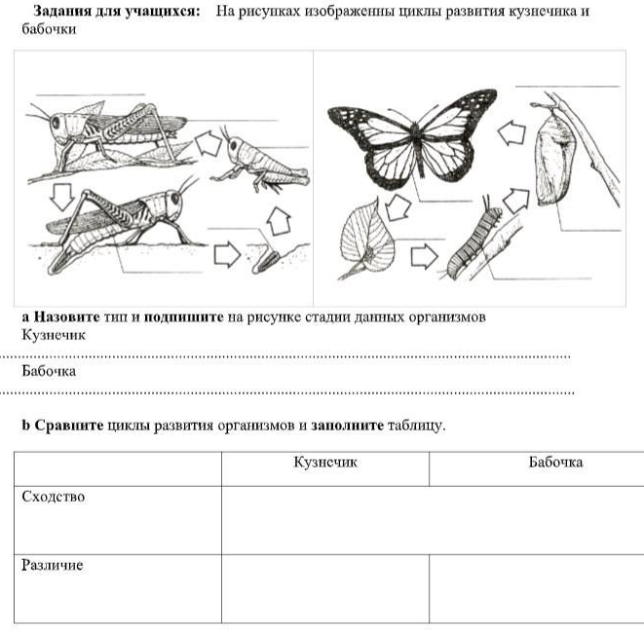

Slide 17
Задания в форме схем и таблиц
предполагают обобщение или сравнение. Их ученики выполняют, используя текст учебника, а затем готовят устный ответ по записям в тетради. В такой работе, важно переключать детей с одного вида деятельности на другой, чтобы уменьшить утомляемость. Например, найти недостающие слова в тексте, схеме, продолжить утверждения, расставить стрелки, указывающие направление процесса и другое.

Slide 18
Активизировать деятельность на уроке
помогают методические приемы:
– проектирование на доску основных моментов изучения темы, выводов, которые нужно запомнить (предварительно необходимо предоставить возможность самим ученикам сделать выводы). Прием актуален в конце изучения темы – для закрепления, подведения итогов; в ходе изучения материала – для помощи при выполнении заданий; обозначение видов заданий или этапов урока картинками (символами, различными карточками).

Slide 19
Важная роль отводится дистанционным технологиям, которые позволяют детям с особыми образовательными потребностями полноценно учиться и развиваться. Обучающиеся, находясь дома, получают максимум образовательной информации и активно общаются с одноклассниками через форумы и социальные сети, видеоконференции и чаты. Таким образом, адаптивный подход в практике работы выступает в качестве методологической основы развития современной школы в условиях инклюзивного образования, определяя стратегии и тактики.

Slide 20
Ребенок с ОВЗ, которому необходима поддержка извне, должен получать возможность испытать ситуацию успеха наравне со всеми. Учителя, воспитатели и другие специалисты, работающие с детьми с ограниченными возможностями в развитии и здоровье, должны постоянно искать адекватные, эффективные приемы и методы обучения и развития, изучать и внедрять новые педагогические технологии, позволяющие развивать школьников, пробуждать у них интерес к познанию окружающего мира.

